Slide 1

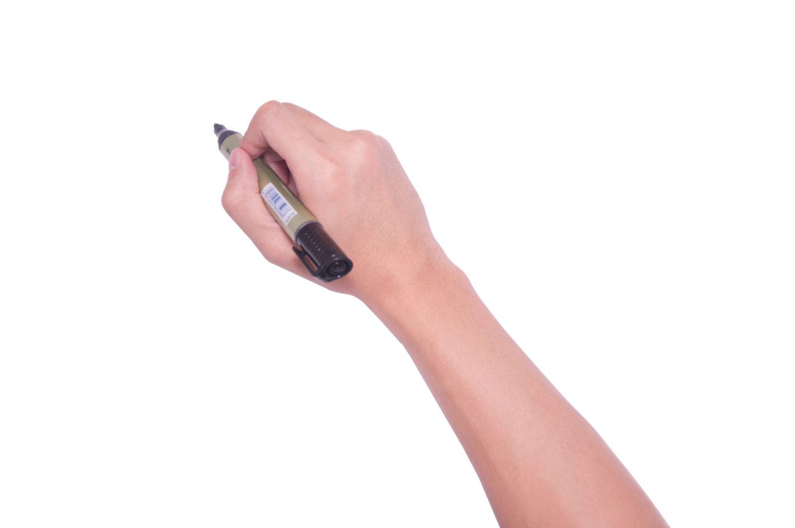

Slide 2
01
O que é o Bookly
PRODUTO
FINAL
02
Em o que vai benificiar no mercado
03
Melhorias em desenvolvimento

Slide 3
OBRIGADA!
“
6
Queremos agradecer pela dedicação, paciência
e sabedoria compartilhadas conosco neste semestre.
Agradecemos por fazerem a diferença!

